Slide 1

Tacotron2 model

Slide 2

TTS 시스템 - t a c o t r o n 2
1
TTS 시스템
2
tacotron 2
2-1
tacotron 2 개념
2-2
tacotron 2 학습 방법
3
tacotron 2 활용 방법

Slide 3
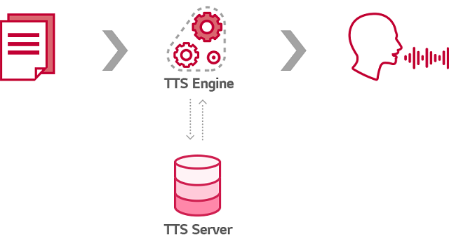
Part 1
TTS 시스템
TTS - Text To Speech
텍스트를 입력하면 목소리로 변환해주는 기술
기계와 인간이 대화할 수 있도록 하기 위한 기초기술
영어, 숫자, 한글 등의 문자를 입력하면 자연스러운 인간의 음성으로 출력

Slide 4
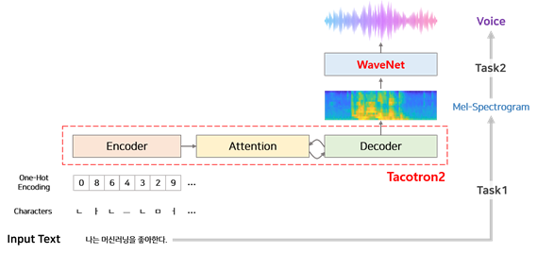
Part 1
TTS 시스템
모델은 텍스트를 받아 음성을 합성
Input: 텍스트(text)
Output: 음성 (voice)
텍스트로부터 Mel - spectrogram을 생성하는 단계
Mel - spectrogram으로부터 음성을 합성하는 단계

Slide 5
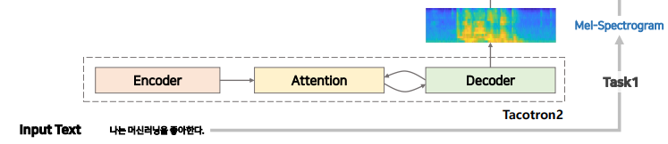
Part 2
Tacotron2 - 개념 및 구조
Encoder: character로부터 음성에 특징을 추출하는 것
Attention: 매 시점 Decoder에서 사용할 정보를 추출하고 할당
Decoder: Attention에서 얻은 정보와 이전 시점에서 생성된 mel - spectrogram을 이용해
(1) 현재시점의 Mel - spectrogram 을 생성
(2) 현재시점의 종료확률을 계산
(3) Mel- spectrogram의 품질을 향상
Tacotron 2
: 음성 합성에 대표적인 모델로 고품질의 음성을 생성할 수 있는 딥러닝 기반 TTS 모델
: input - character / output - Mel -Spectrogram

Slide 6
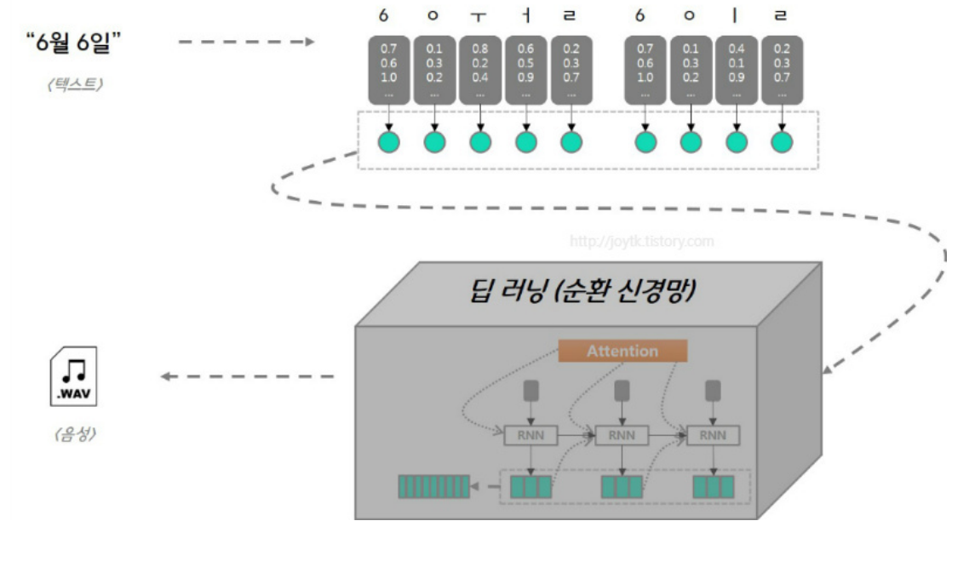
Part 2
Tacotron2 - 학습방법
순환 신경망(RNN)
: 시간의 흐름에 따라 변화하는 데이터를 학습하기 위한 인공신경망

Slide 7
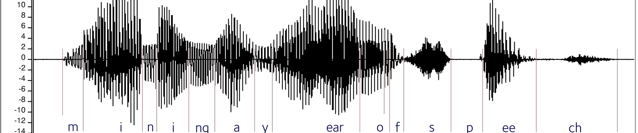
Part 3
tacotron2 활용 방법
KSS 데이터셋은 전문 여성 성우 한 분이 한글과 한영사전 4권의 예문을 읽은 약 12시간 분량의 데이터셋입니다. 이 데이터셋을 사전학습한 후 개발자의 녹음된 음성을 이용해 이전에 학습된 모델 가중치로부터 학습을 업데이트 할 수 있습니다.
KSS 데이터셋

Slide 8
감사합니다

